Slide 1

CHÀO MỪNG CÁC CON ĐẾN VỚI TIẾT TOÁN

Slide 2

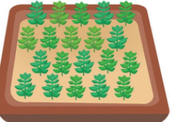












Em đếm xem có bao nhiêu cây?
1
22
20
21
23

Slide 3
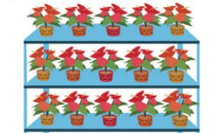
2
Có bao nhiêu chậu hoa
16
14
17
15

Slide 4
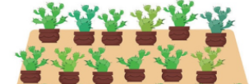

4
Có bao nhiêu chậu xương rồng?
13
10
12
14

Slide 5

Các số 10, 20, 30, 40, 50, 60, 70, 80, 90

Slide 6
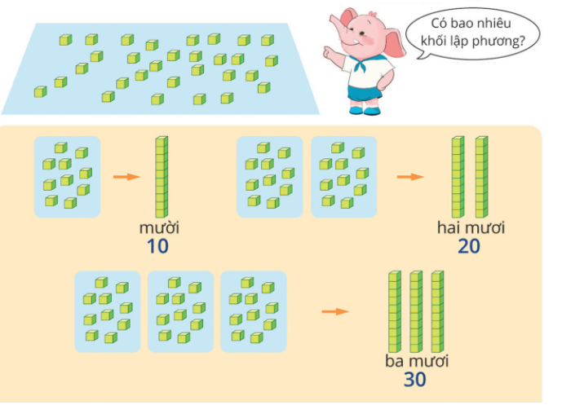

Slide 7

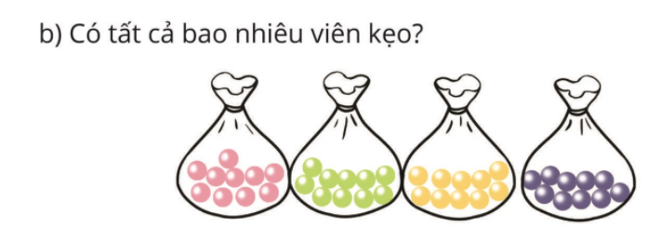
1. a. Có tất cả bao nhiêu hạt?
30 hạt
40 viên

Slide 8
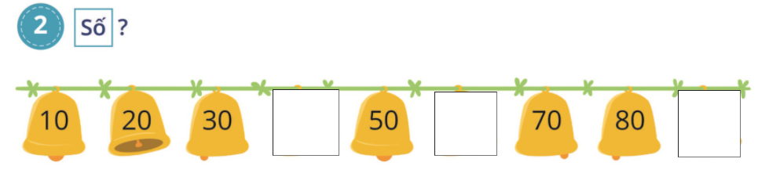
40
60
90

Slide 9
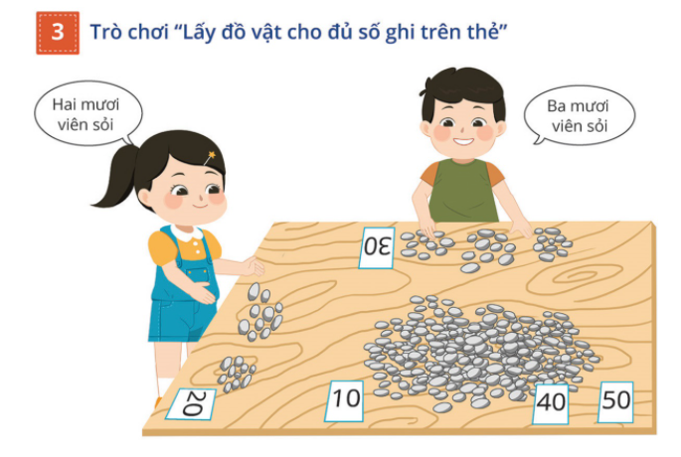

Slide 10


